Slide 1


TRƯỜNG TIỂU HỌC TRƯỜNG THỌ
CHÀO MỪNG QUÝ THẦY CÔ
VỀ DỰ CHUYÊN ĐỀ TỔ 5
Môn Tiếng Việt 5
VIẾT: TÌM HIỂU CÁCH VIẾT BÀI VĂN KỂ CHUYỆN SÁNG TẠO
Người thực hiện: Đỗ Thị Thái

Slide 2


Slide 3


TÌM HIỂU CÁCH VIẾT BÀI VĂN
KỂ CHUYỆN SÁNG TẠO
Notes:
Thiết kế: Hương Thảo – Zalo 0972115126. Các nick khác đều là giả mạo

Slide 4







Slide 5
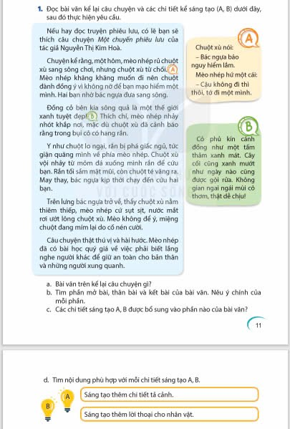

Slide 6
Bài văn kể lại câu chuyện gì?
Tìm phần mở bài, thân bài, kết bài của bài văn. Nêu ý chính của mỗi phần.
Các chi tiết sáng tạo A, B được bổ sung vào phần nào của bài văn?
Tìm nội dung phù hợp với mỗi chi tiết sáng tạo A, B.

Slide 7
Bài 2: Theo em, đoạn dưới đây có thể thay cho đoạn nào của câu chuyện?
Chuột xù lồm cồm bò dậy, thấy mèo nhép vẫn sợ hãi, run lập cập. Một lúc lâu, mèo nhép mới xấu hổ bảo:
Bờ sông bên nhà mình cũng đẹp lắm. Chúng mình về thôi.
Bác ngựa và chuột xù cười phá lên. Mèo nhép cũng bẽn lẽn cười.

Slide 8
Bài 3: Nêu những cách em có thể vận dụng để viết bài văn kể chuyện sáng tạo.

Slide 9
Thêm chi tiết tả ngoại hình và hoạt động của nhân vật.
Các cách viết bài văn kể chuyện sáng tạo
Tưởng tượng mình đang tham gia vào câu chuyện, được “nhìn”, “nghe”, “chạm vào”, …mọi sự vật trong câu chuyện để sáng tạo chi tiết.
Thay đổi cách kết thúc của câu chuyện.

Slide 10
Ghi nhớ
Trong bài văn kể chuyện sáng tạo, người viết có thể thêm chi tiết ( thêm lời thoại, thêm lời kể, lời tả,…) hoặc thay đổi cách kết thúc mà không làm thay đổi nội dung và ý nghĩa câu chuyện.
Bài văn có 3 phần:
Mở bài: Giới thiệu câu chuyện.
Thân bài: Kể lại câu chuyện với những chi tiết sáng tạo.
Kết bài: Nêu suy nghỉ, cảm xúc về câu chuyện.

Slide 11

XIN CHÂN THÀNH CẢM ƠN
QUÝ THẦY CÔ GIÁO VÀ CÁC EM

